Slide 1

彼得兔的故事
[英]比阿特丽克斯·波特

Slide 2
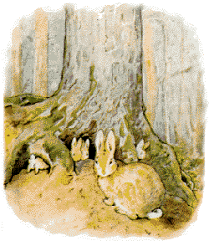
从前，有这么四只小兔子，他们的大名是：跳跳， 蹬蹬，短尾巴，还有彼得。他们和兔子妈妈一起，住在一棵高大的无花果树脚下的一个小土包后面。

Slide 3
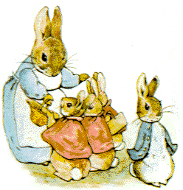
“好了，亲爱的孩子们，”一天早上，兔子妈妈说道，“现在你们可以到田野上去玩了，不过要记得走小路，千万别跑到蛮哥古里古先生的菜园里去了，你们的爸爸就是在那儿出的事——他被蛮哥古里古先生捉住，放进一个大馅饼里面去了。”

Slide 4
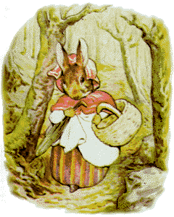
“好了，你们去撒欢吧，别伤着自己。这会儿我还要出一趟门。”于是，兔子妈妈就提着一个小篮子，夹着一把伞，穿过树林到面包师傅那儿去了。她买了一长条黑面包，还有五个夹葡萄干的小圆面包。


Slide 5
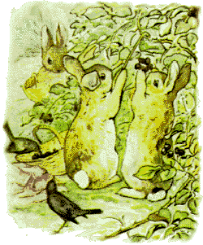
跳跳，蹬蹬和短尾巴，都是很乖的小兔子，他们就沿着小路走到田野上，去采摘黑莓浆果了。

Slide 6
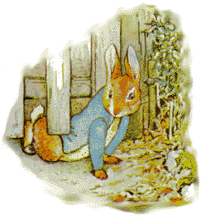
可是，彼得这个淘气包，却立刻就朝着蛮哥古里古先生的菜园跑去，他从关着的大门下面挤了过去！

Slide 7
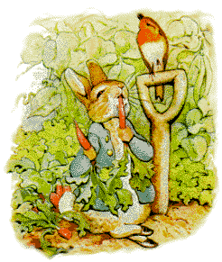
他先是尝了尝那儿的莴苣和四季豆，接着又啃起了小红萝卜。

Slide 8
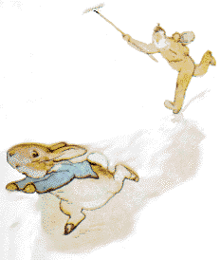
不过，吃了太多的萝卜让他觉得有点不舒服，他又想找一些芹菜来换换胃口。
可绕过黄瓜架的尽头，他看见了谁呢？正是蛮哥古里古先生！
蛮哥古里古先生正跪在地上，手脚并用地种着卷心菜，可他一看见彼得就跳了起来，一边追赶他，一边还挥舞着一只钉耙大叫：“站住，小偷！”

Slide 9
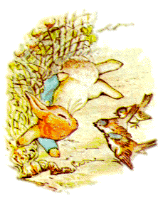
 彼得从来没受过这样的惊吓，他一路飞奔着逃跑，跑遍了整个菜园，因为他已经忘记了大门是开在哪边。
他在卷心菜的旁边跑丢了一只鞋，另一只鞋也被甩进了土豆地里。
不过，丢了鞋子以后，他甩开四条腿，反而跑得更快了，我猜想，要不是他因为运气不佳，撞到了醋栗丛里，他肯定已经成功地逃之夭夭了。可是，醋栗的枝杈挂住了他夹克衫上面的一颗钮扣——那可是一件崭新的蓝色夹克衫，钮扣都是黄铜做的。
彼得为自己的厄运感到很丧气，他抽抽搭搭地哭起来。可这哭泣声被几只友善的麻雀听到了，他们叽叽喳喳地飞到彼得身边，劝他再做一番努力。

Slide 10
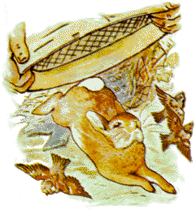
蛮哥古里古先生带着一个筛网走了过来，他想拿手上的网子“砰”的一下罩在彼得的脑袋上，然而，彼得却及时地挣扎了出来，这一次，他把自己的夹克衫也甩在了身后。

Slide 11
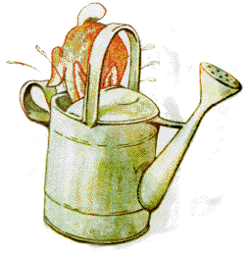
他冒冒失失地跑进了工具房，还跳进了一个铁罐里，要不是那里面装满了水，倒也是个不错的藏身处呢。

Slide 12
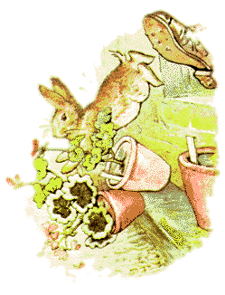
蛮哥古里古先生确定小兔子就藏在工具房的某个角落，说不定就在哪个花盆底下。他开始把那些花盆一个个地翻过个来，仔细地朝底下张望。就在这时，彼得打了个喷嚏——“啊啾！”蛮哥古里古先生立刻发现了他。因为想用脚去踢彼得，他从一个窗口那儿蹦跳起来，掀翻了三盆花草。不过，这窗口对蛮哥古里古先生来说还是太小，而他也实在累得不想再追着兔子跑了。于是，他就又回去干自己的活了。

Slide 13
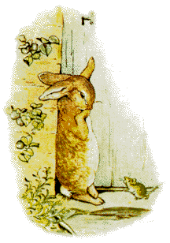
彼得终于可以坐下来歇一会儿啦。他还在为刚才的惊吓瑟瑟发抖，气喘吁吁，而且也不知道现在究竟该往哪儿走才好。因为刚才躲在那只罐子里，他的全身都湿透了。
又过了一会儿，他才渐渐缓过神来，开始慢慢地、慢慢地向前移动了几步，同时东看看、西望望。
他在一堵墙上找到了一扇小门，可门是上了锁的，而且对一只肚子圆溜溜的小兔子来说，那门缝也显得太窄了，根本就不可能挤出去。
一只上了年纪的耗子从门口的石头台阶上跑过，为她树林里的一家子搬运豆子大餐。彼得在门边向她问路，可她嘴里塞了一颗很大的豌豆，所以什么话也说不出来。她只能冲彼得晃晃脑袋，彼得又开始“啪嗒、啪嗒”地掉眼泪了。

Slide 14
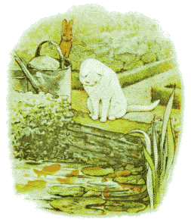
后来，他试着想找一条路直接穿过菜园回家去，可他在菜园里转悠的时间越长，就越是感到晕头转向。不久，他来到了一个小池塘边上，蛮哥古里古先生常常在这里给他的铁壶灌水。此时，一只小白猫正在水边注视着几条金鱼，她一直静静地、静静地坐着，只有尾巴尖不时地抽动一下，好像尾巴本身才是个活生生的动物。彼得决定最好还是立刻走开，他可不想和这只猫儿打什么交道，因为很久以前，他就从堂兄本杰明小兔那儿听说过关于这些猫的故事。

Slide 15
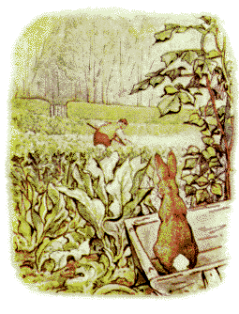
他又返回了工具房，忽然，他听见不远处传来一阵“嘿—夸叽—夸叽—夸叽叽”的声音。彼得吓得一头钻进了灌木丛，可不一会儿，因为什么可怕的东西也没出现，所以他又大着胆子从藏身处爬了出来，爬上了一辆独轮手推车，从那上面向下窥望。他第一眼就看见了正在挖洋葱的蛮哥古里古先生，他背对着彼得，而离开他身边不远的地方，就是那扇菜园的大门！


Slide 16
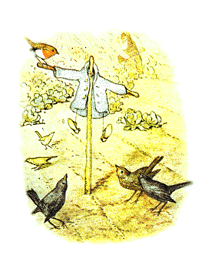
彼得飞快地窜下了手推车，能跑多快就跑多快，他笔直不打弯地穿过了那些黑醋栗的灌木丛。
站在门边的蛮哥古里古先生当然也看见了他，可是彼得已经不在乎了，他哧溜一下就从大门底下窜了出去，终于平安无事地回到了菜园外面的树林里。
蛮哥古里古先生把彼得的小夹克衫和鞋子挂在了竹竿上，权且充当一个稻草人，用来吓唬那些过路的山雀。

Slide 17
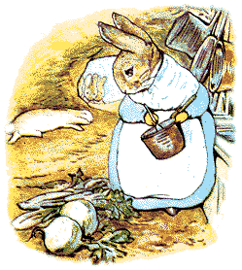
彼得这时却在不停地奔跑，一边跑，一边惊魂未定地往后瞧，直到他跑回了无花果大树底下的家里。
他跑得精疲力尽，一回到兔子洞，就一头栽倒在柔软的沙土地板上，闭上了双眼。他的妈妈正忙着做饭，看到彼得又没穿衣服跑回家来，她感到很奇怪。这已经是两个星期来，他丢掉的第二件夹克衫和第二双小鞋子了！

Slide 18
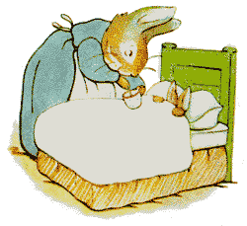
我不得不遗憾地告诉你，彼得那天晚上还是病了。
兔子妈妈把他抱上了床，然后煮了一些甘菊茶，原来这是她给彼得煮的药！
“睡前要喝满满一大勺。”

Slide 19
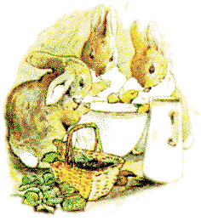
而跳跳、蹬蹬和短尾巴却吃了一顿面包、牛奶加黑莓浆果的香喷喷的晚饭。

